Slide 1
les RPS – un enjeu de santé publique

Slide 2
Les RPS – Etat des lieux en France
En France
En Europe 28 % des travailleurs seraient “exposés à au moins un facteur susceptible d’affecter de manière défavorable leur bien-être mental”, soit 56 millions de travailleurs
L’ANACT estime à 300-400 suicides par an en lien avec le travail

Slide 3
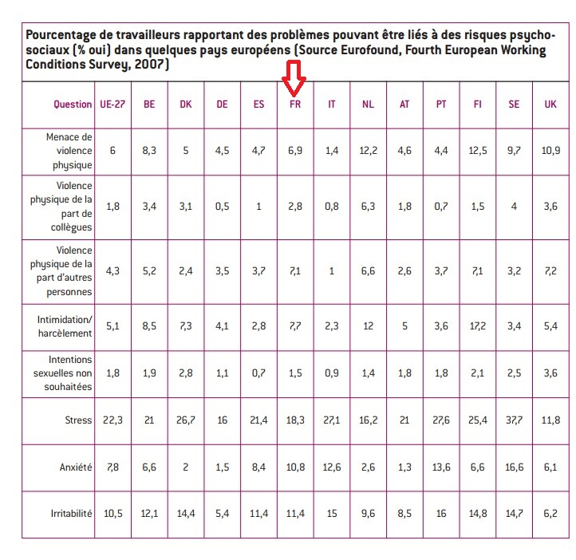
Les RPS – Etat des lieux en France
En France

Slide 4
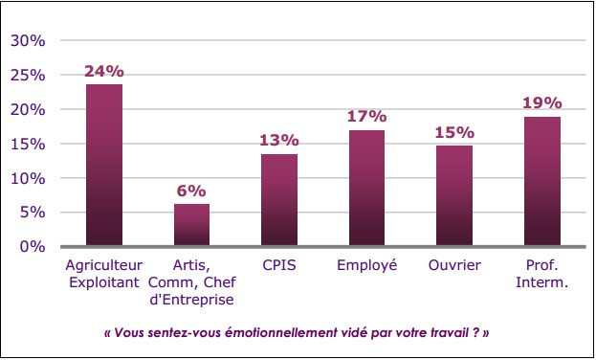
Le Syndrome d’épuisement professionnel
Combien de salariés à risques ?
3,2 millions d’actifs en risque élevé de burn out
12,6% des actifs occupés en risque élevé de burn out

Slide 5
Enquête Technologia 2014

Slide 6
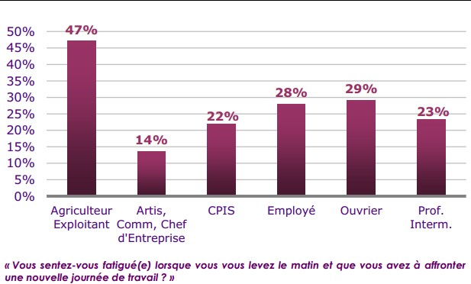
Enquête Technologia ( suite)

Slide 7
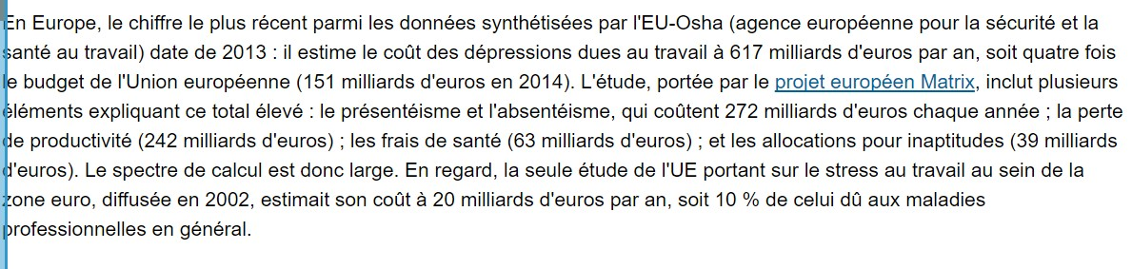
Les RPS – Quel coût
En Europe

Slide 8
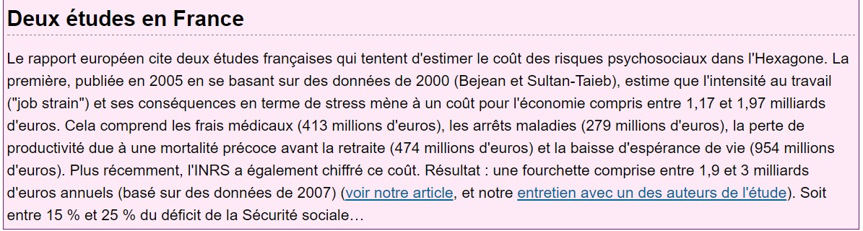
Les RPS – Quel coût
En FRANCE

